Slide 1
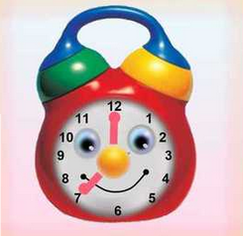
РЕЖИМ ДНЯ ДОШКОЛЬНИКА

Slide 2
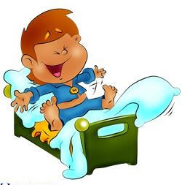

Рано я встаю
с утра,
В садик мне
идти пора!

Slide 3

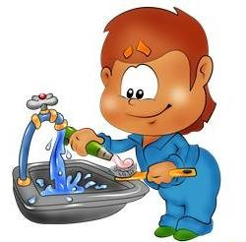
Умываюсь, чищу зубы

Slide 4

И зарядку
не забуду

Slide 5
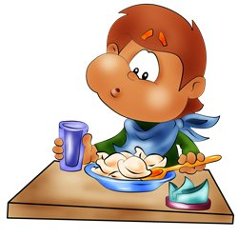
Завтрак вкусный на столе,
Хватит всем – тебе и мне.

Slide 6

Это время- время книжки.
Все девчонки и мальчишки
Учат буквы, учат счет.
Учат песенки смешные,
Рисуют рожицы кривые.

Slide 7
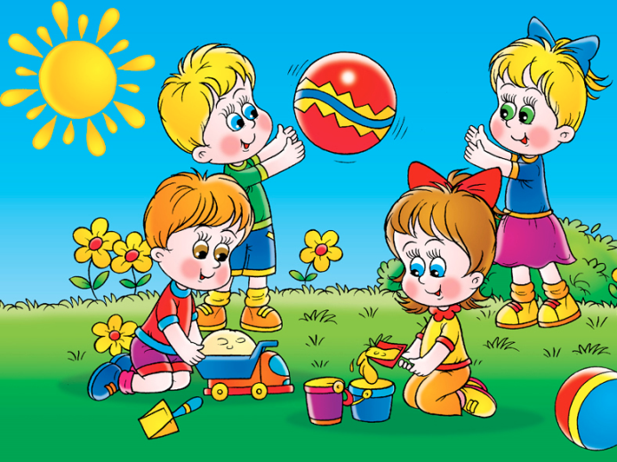
А теперь пора гулять, на участке поиграть.

Slide 8
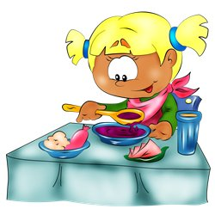
Это время для обеда,
Значит, нам за стол пора.
Суп, и каша, и котлета
На тарелке ждут меня.

Slide 9
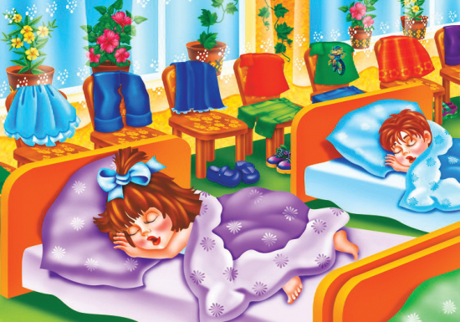
Это время тишины,
Все мы знать его должны.
Потому что в тихий час
Ждут, друзья, кроватки нас.

Slide 10
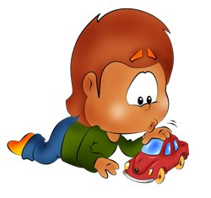
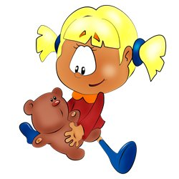
Снова некогда скучать –
Будем весело играть

Slide 11
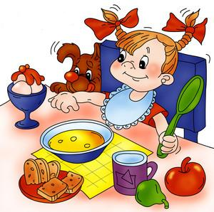
В расписании - еда.
Ужинать пришла пора.

Slide 12
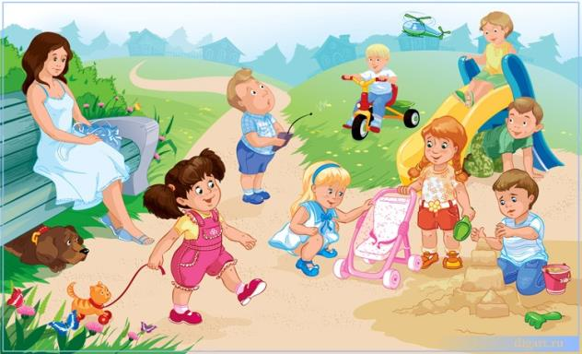
Вновь на улице гуляем, свою маму поджидаем
Время быстро пролетит,
С работы мама к нам спешит.

Slide 13
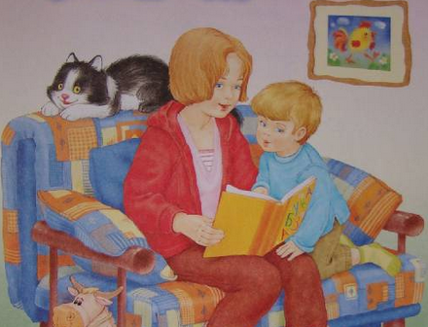

Вечер дома проведем.
С мамой книжку почитаем,
Телевизор поглядим,
Или в игры поиграем.

Slide 14
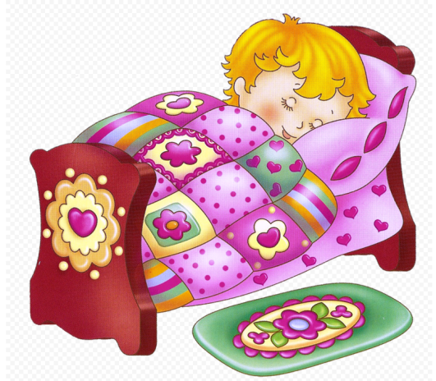
Ночь настала, спать пора. Спокойной ночи, до утра

Slide 15
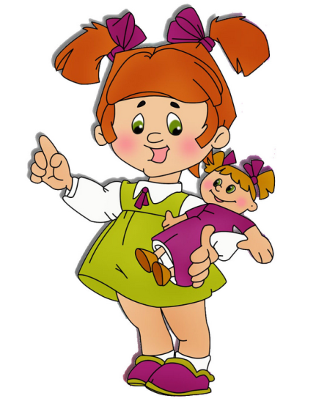
Я люблю свой режим дня!
Он - помощник
для меня!

